Slide 1
Кризис трёх лет - время становления личности
Лежнева А.М.
воспитатель МБДОУ №20 «Кораблик»

Slide 2
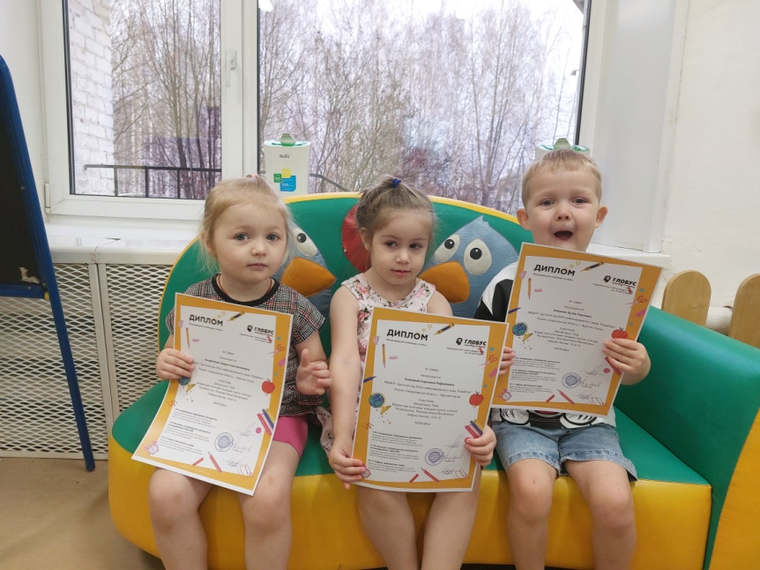
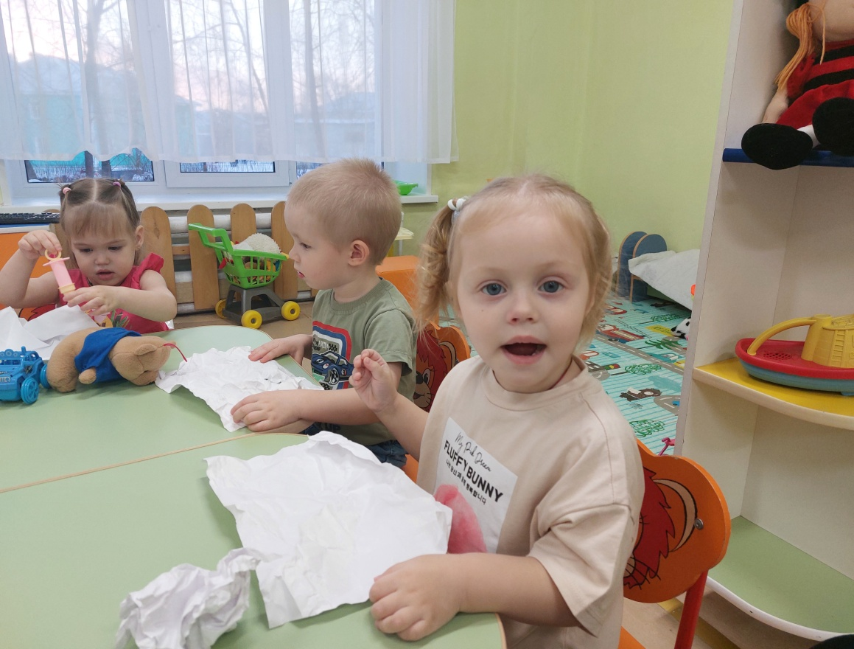
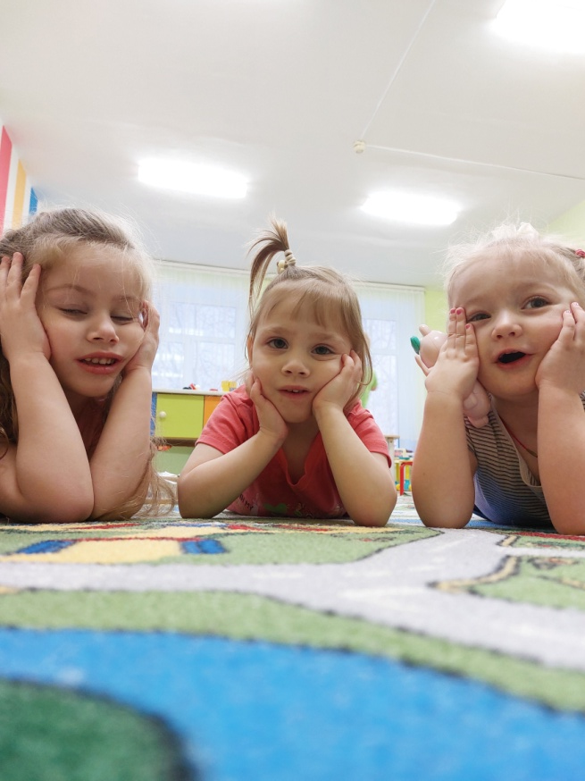
Ребёнок- человек, ребёнок-личность,
И эту личность надо уважать!
Не поднимать себя над нею выше.
Советоваться с ней и понимать!

Slide 3
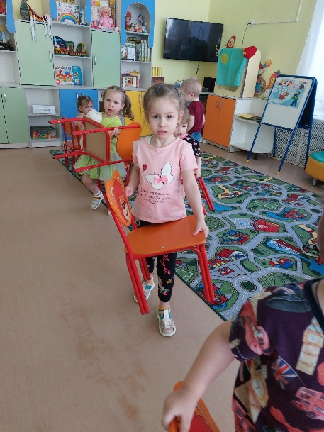
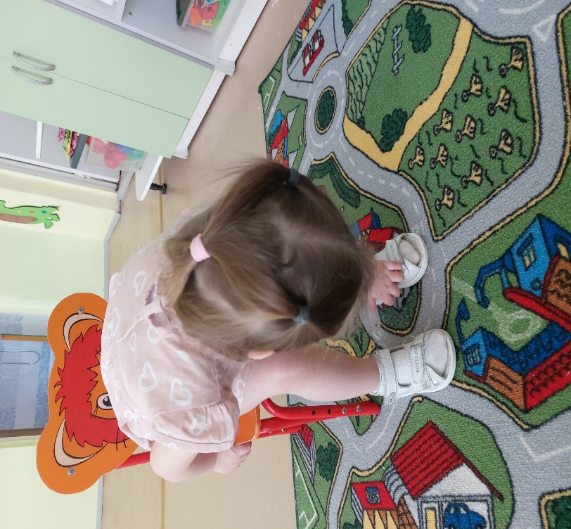
« Я сам!»

Slide 4
Рекомендации специалистов:
Дать ребёнку большую самостоятельность.
Сохранять спокойствие.
Снизить количество запретов.
Позволить ребёнку выбирать.

Slide 5
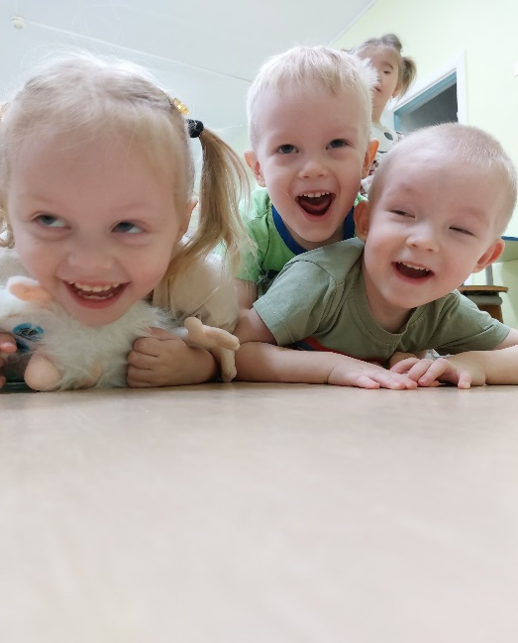
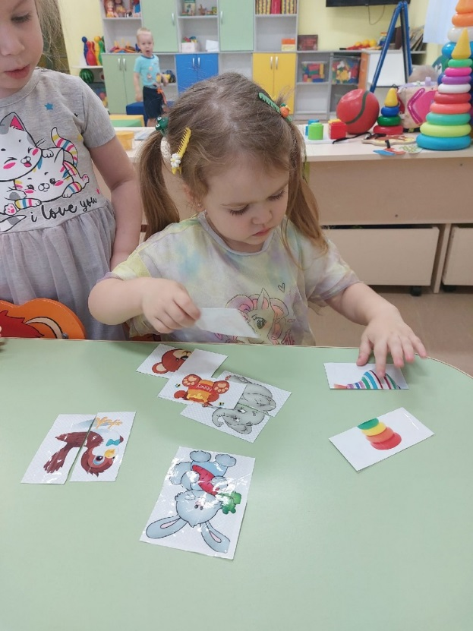
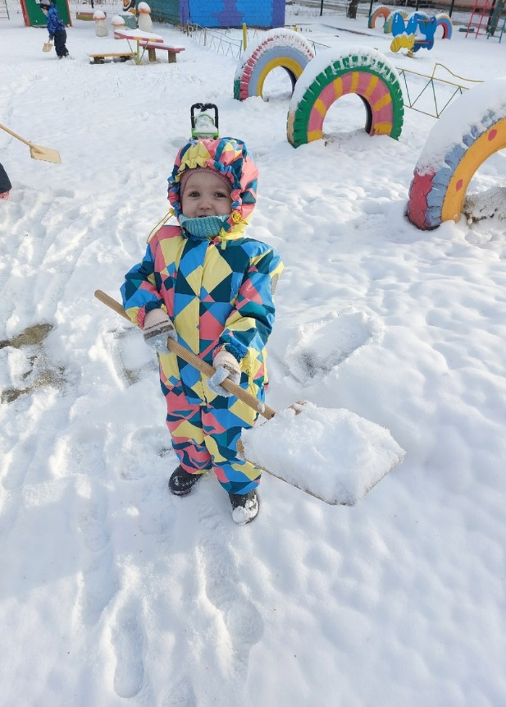
« У меня всё получится!»

Slide 6
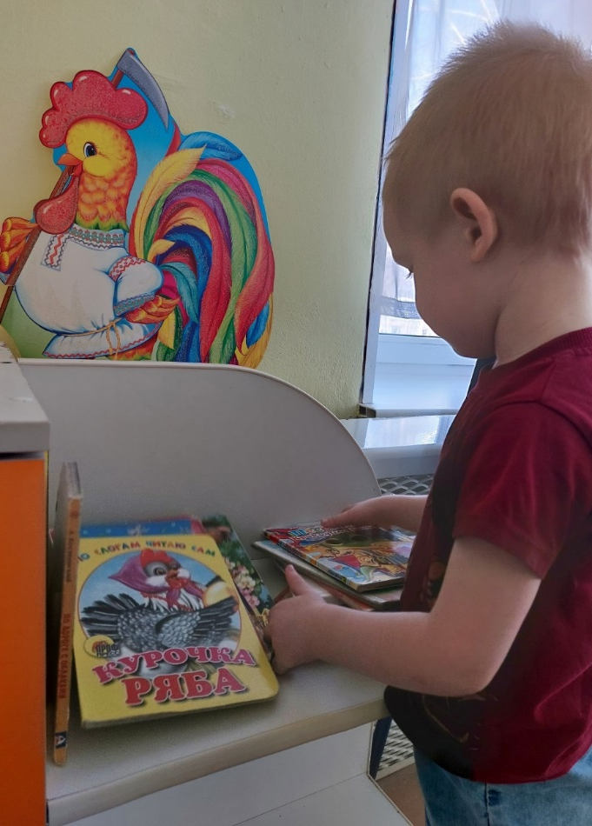
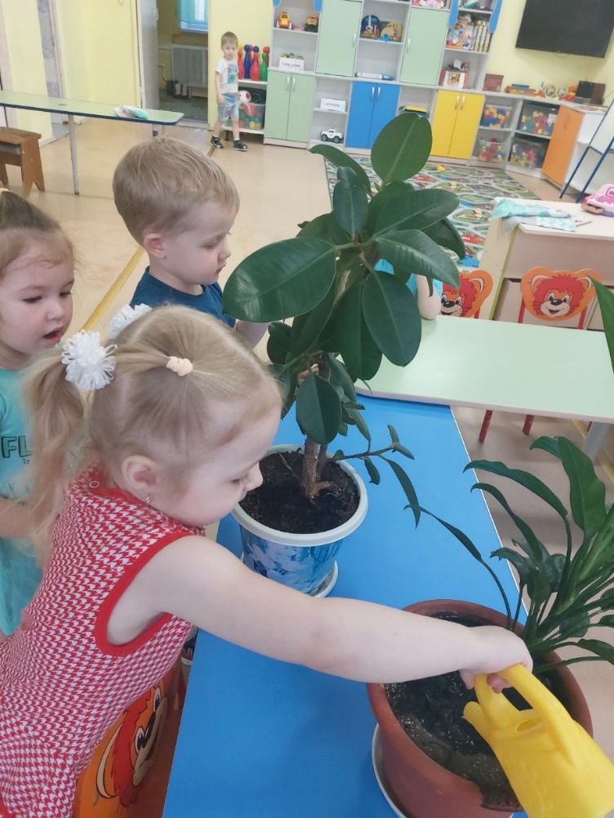
Какие мы самостоятельные!

Slide 7
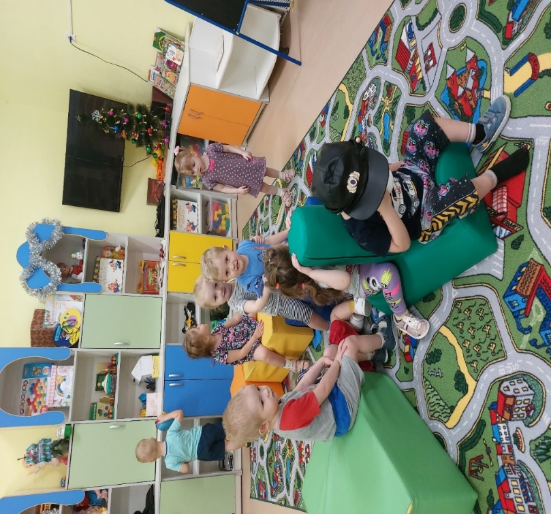
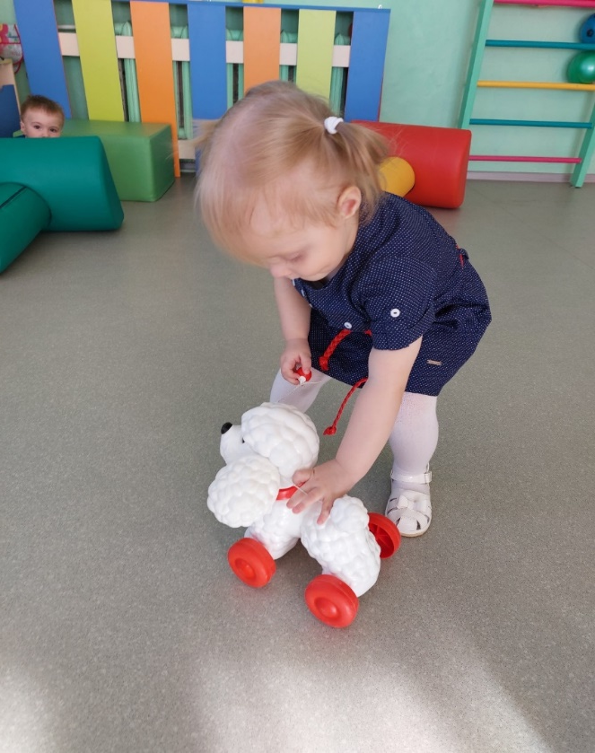
« А мы поехали!»
Моя собака!

Slide 8
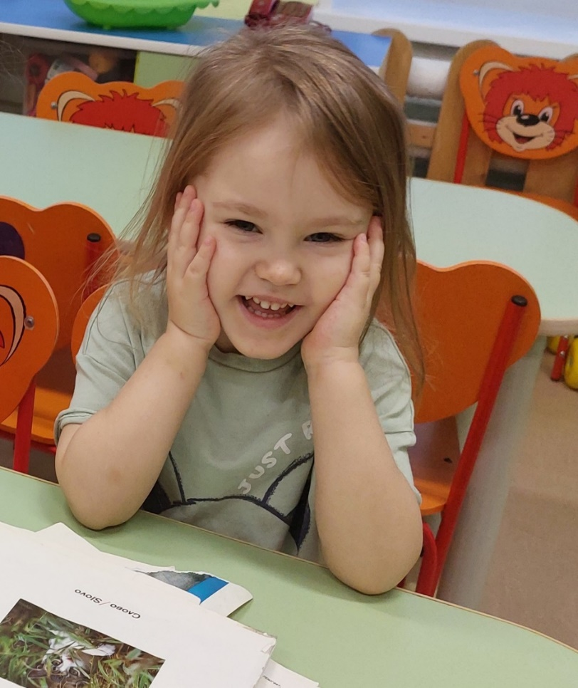
« МИР ПРЕКРАСЕН!»

Slide 9
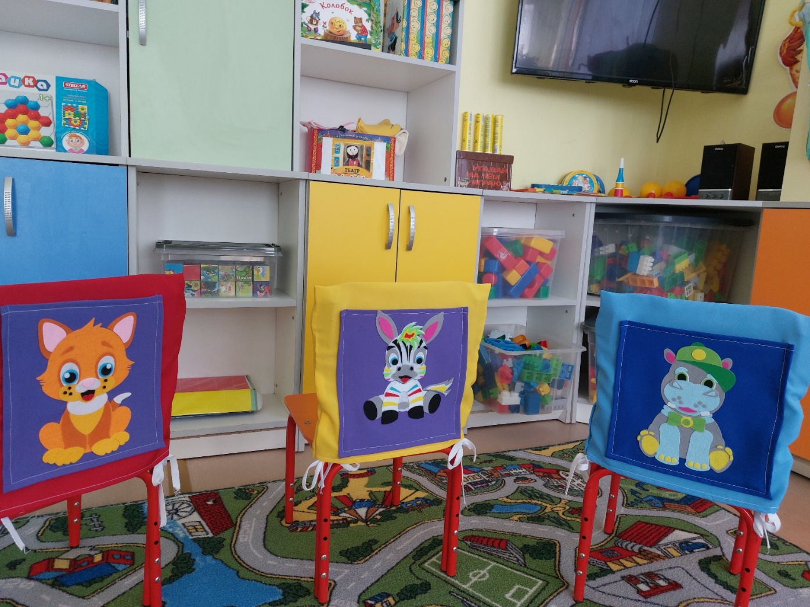
«Чехол для моего стульчика!»

Slide 10
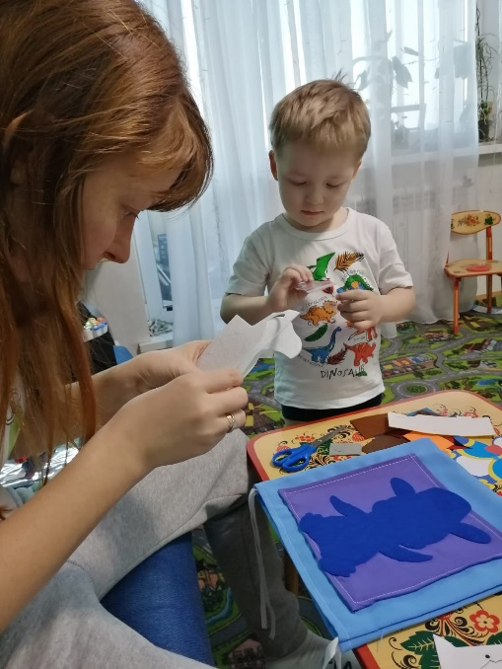
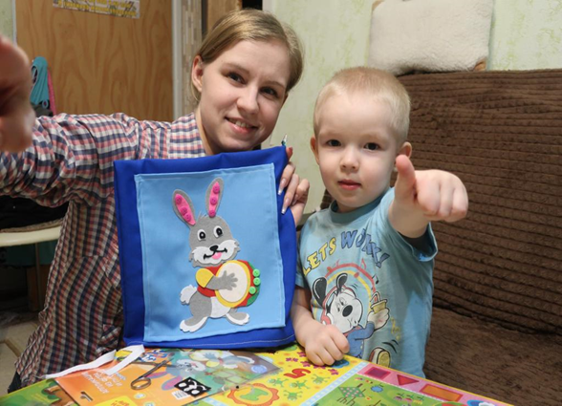
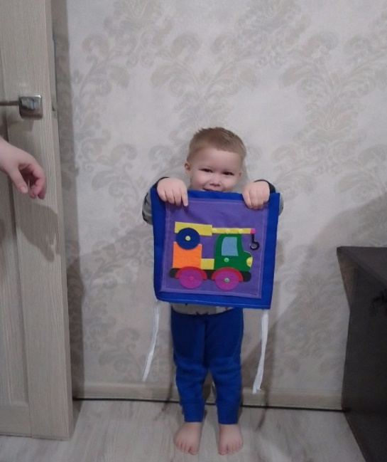
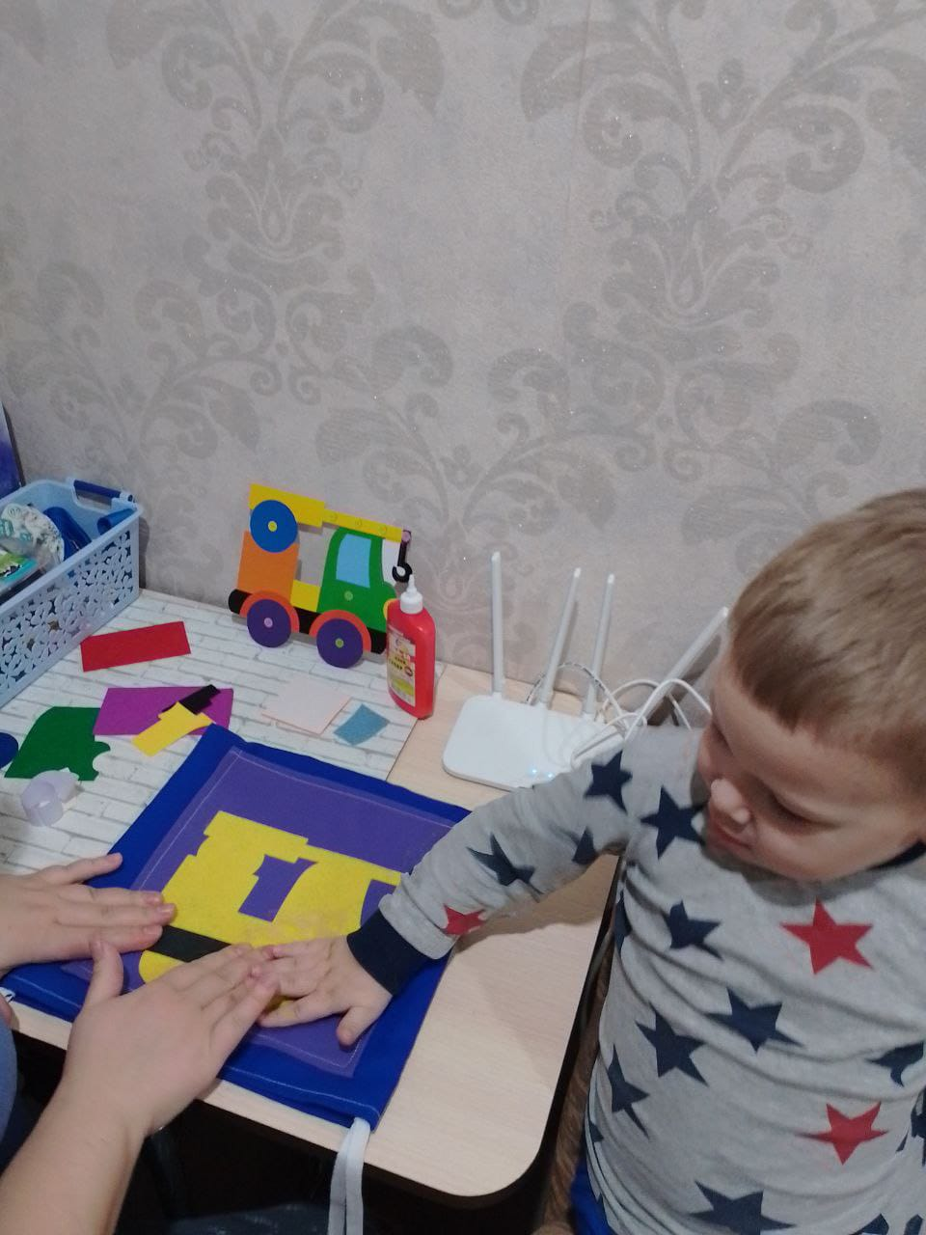

Slide 11
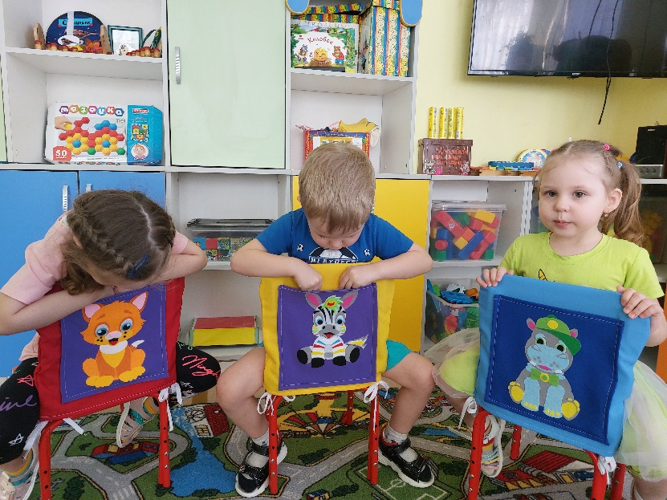

Slide 12
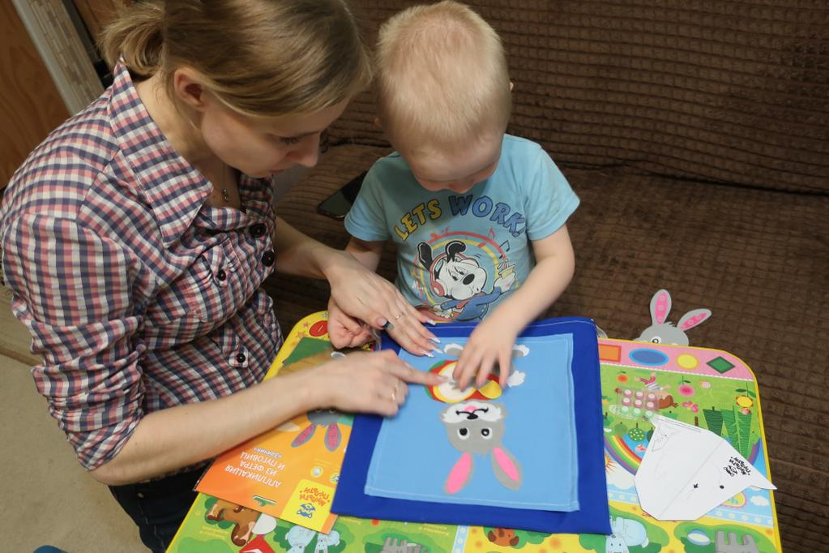

Slide 13
Спасибо за внимание!

